Slide 1
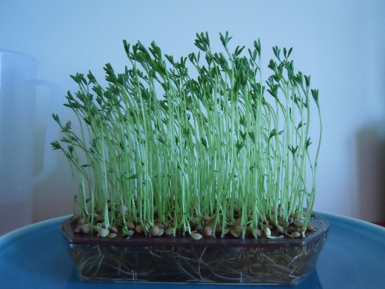
Actividades transversales a la asignatura de Ciencias Naturales.
Me planto.
Seguro que a Juan y a Santi les gustaría hacer esta sencilla experiencia con lentejas, para esto, necesitarás:
- un recipiente o un plato hondo o una fuente.
- un poco de tierra de jardín.
- un puñado de lentejas.
1) Coloca aproximadamente un centímetro de tierra en el recipiente, dibuja con mayúsculas tú nombre.
2) Rellena de lentejas cada letra mayúscula.
3) Cubre tu nombre con otra capa de tierra.
4) Riega para que la tierra esté húmeda.
5) Coloca el recipiente cerca de una ventana aunque no debe darle el sol directamente.
6) Riega las lentejas cada dos o tres días.

Slide 2
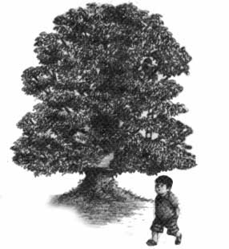
Cómo se cuida un árbol
• Para poder construir una cabaña en un árbol, éste debe ser fuerte y grande. ¿Sabes qué cuidados necesita un árbol? Escribe cinco principios o consejos, para que un árbol pueda crecer fuerte y sano.
1.- ………………………………………………………………
2.- ………………………………………………………………
3.- ………………………………………………………………
4.- ………………………………………………………………
5.- ………………………………………………………………

